Slide 1
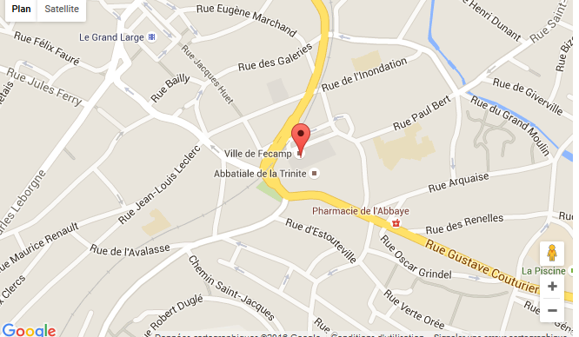
Place des Ducs-Richard

Slide 2
La Place des Ducs-Richard porte ce nom de Richard Ier de Normandie.
Sue cette place se trouve l’abbatiale de la Sainte Trinité. C’est lui-même qui a décidé de restaurer cette église après sa destruction par les vikings en 842. C’est grâce à cette église que la place a prit le nom de ses reconstructeurs des Ducs de Normandie dont fait parti Richard Ier

Slide 3
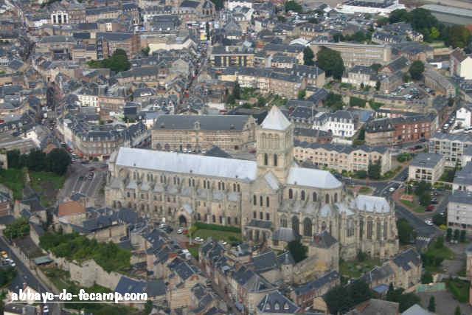
Abbatiale de la Sainte-Trinité
Abbaye fondée en 660 et détruite par les vikings en 842. Au XIIe les ducs de Normandie reconstruisent l'abbatiale en style gothique tout en restaurant les éléments de l'époque romane.

Slide 4
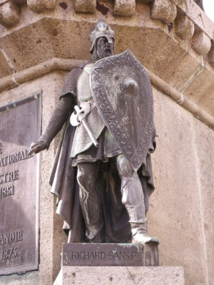
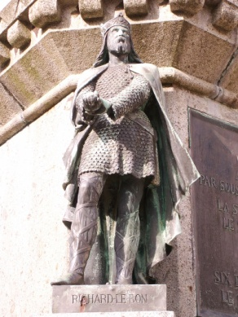
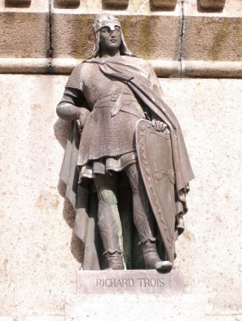
Les Ducs Richard de Normandie
Richard Ier de Normandie (930-996)
Prédécesseur : Guillaume Ier de Normandie
Successeur : Richard II de Normandie
Richard II de Normandie (996-1026) Prédécesseur : Richard Ier de Normandie
Successeur : Richard III de Normandie
Richard III de Normandie (1008-1027)
Prédécesseur: Richard II de Normandie
Successeur : Robert le Magnifique

Slide 5
La place des duc richard doit son nom au duc richard 1er de Normandie dit << richard sans peur >>. Il est le fils de guillaume longue épée.
Il avait 10 ans lors de la mort de son père qui fait assassiner en 942 et se doit attribuer un conseil de régence (période dans l’histoire d’une monarchie durant laquelle une personnalité peut appartenir a une famille royale).
C’est pendant son règne que la Normandie se forma véritablement et acquit sa personnalité . Richard 1er décède en 996, il est maintenant enterré a Fécamp. Son successeur : Richard 2nd de Normandie dit : << richard l’irascible >>, il est duc de 996 a 1026 . Son règne constitue en premier sommet dans l’histoire normande .Il est installé a la tête des évêchés, il est primordiale dans le domaine religieux, c’est pourquoi, lui et son prédécesseur ont décidés de restaurer l’Abbatiale de la sainte trinité.
Richard 2nd de Normandie décède en 1026.
Puis, vint Richard III de Normandie. Il fut duc de Normandie du 23 août 1026 au 6 août 1027. Il était fils ainé du duc Richard l’irascible.
Il est très peu connu à cause de son règne de 1 ans.

